Slide 1
Отчет о выполнении
Плана мероприятий
по противодействию коррупции
за 2018 год

Slide 2
Система социальной политики в Тугулымском районе:
Управление социальной политики по Тугулымскому району
Государственное автономное учреждение социального обслуживания населения Свердловской области «Комплексный центр социального обслуживания населения Тугулымского района
Государственное автономное учреждение социального обслуживания Свердловской области «Социально-реабилитационный центр для несовершеннолетних Тугулымского района
Государственное казенное учреждение социального обслуживания Свердловской области «Социально-реабилитационный центр для несовершеннолетних «Заводоуспенский» Тугулымского района

Slide 3
Контрольные мероприятия за исполнением мер по предупреждению коррупции
Мониторинг состояния и эффективности противодействия коррупции, анализ реализации Плана по противодействию коррупции
Социологический опрос уровня восприятия коррупции
Контроль и анализ ситуации по соблюдению гражданскими служащими ограничений, запретов, требований о предотвращении или урегулировании конфликта интересов
Рассмотрение правоприменительной практики по результатам вступивших в законную силу решений судов
Организация работы Комиссии по противодействию коррупции с участием директоров учреждений социального обслуживания, выработка рекомендаций и контроль реализации решений комиссии

Slide 4
Заседания комиссии по соблюдению требований к служебному поведению и урегулированию конфликта интересов в Управлении социальной политики
Заседания комиссии по урегулированию конфликта интересов в учреждениях социального обслуживания
2016 год –
не было оснований
2016 год –
не было оснований
2017 год –
не было оснований
2017 год –
не было оснований
2018 год –
не было оснований
2018 год –
не было оснований

Slide 5
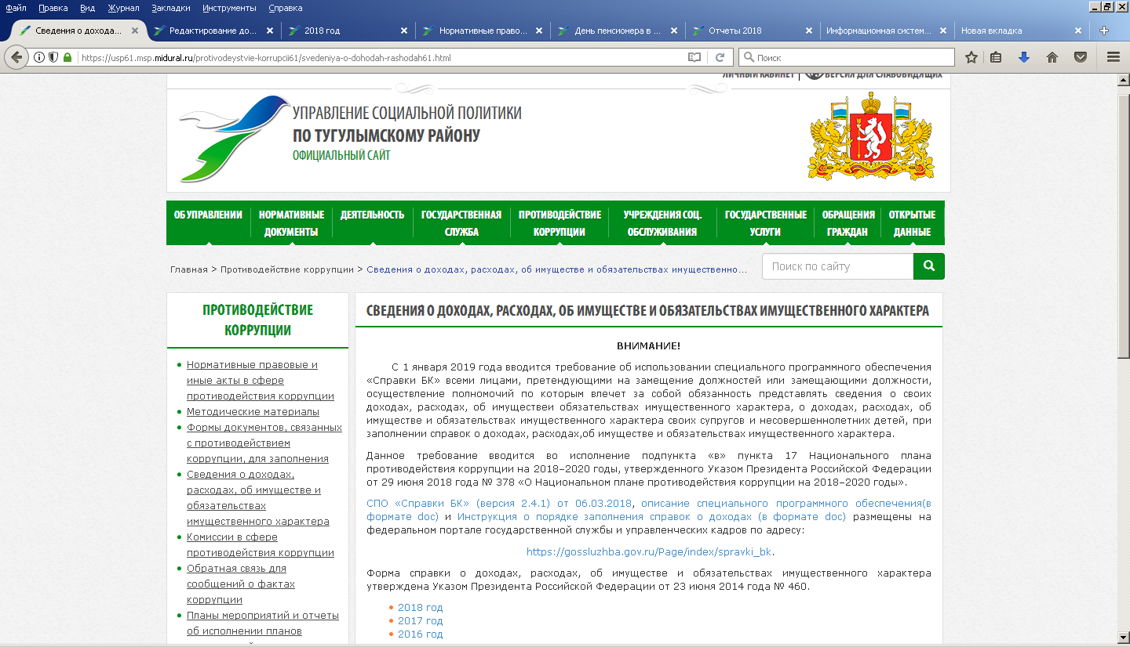
Предоставление сведений о доходах, расходах,имуществе и обязательствах имущественного характера
В 2018 году Сведения о доходах,
расходах, имуществе и обязательствах
имущественного характера предоставили:
15 гражданских служащих
Управления социальной политики
2 кандидата на должность гражданской службы
Сведения о доходах и расходах государственных служащих размещены на официальном сайте Управления:
https://usp61.msp.midural.ru/protivodeystvie-korrupcii61/svedeniya-o-dohodah-rashodah61.html

Slide 6
Сведения о проверке достоверности сведений, представленных гражданскими служащими
Количество проведенных проверок 2018 год 0
(при наличии оснований) 2017 год 0
2016 год 0
Количество гражданских служащих 2018 год 0
в отношении которых установлены 2017 год 0
факты предоставления недостоверных 2016 год 0
сведений
Количество гражданских служащих 2018 год 0
в отношении которых применены меры 2017 год 0
юридической ответственности 2016 год 0

Slide 7
Соблюдение государственными гражданскими служащими
Управления ограничений, запретов, обязанностей, установленных в целях противодействия коррупции
Количество гражданских служащих 2018 год 15
включенных в Перечень должностей 2017 год 15
2016 год 15
Количество гражданских служащих 2018 год 0
привлеченных к ответственности 2017 год 0
2016 год 0

Slide 8
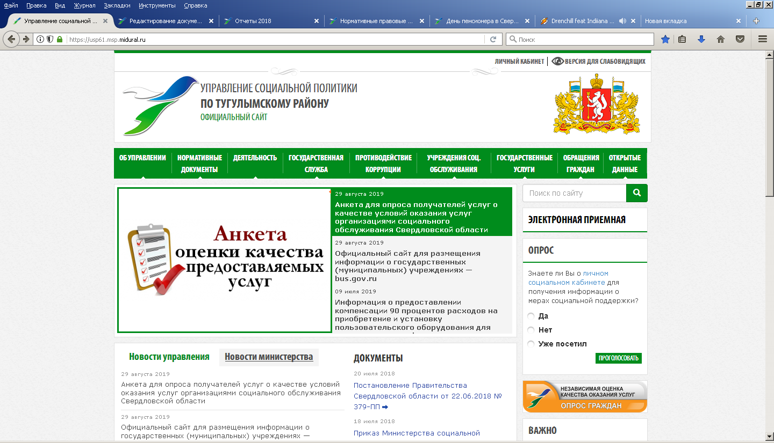
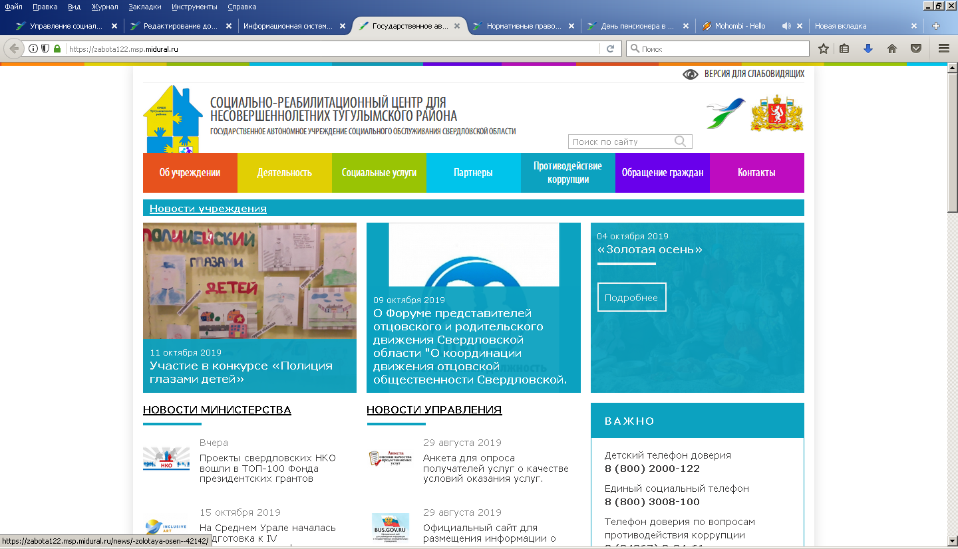
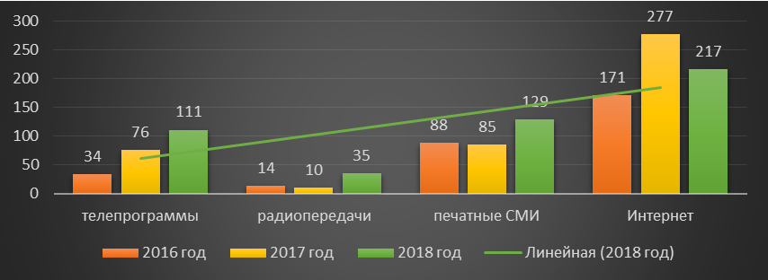
Обеспечение открытости органов социальной защиты населения Свердловской области
Обеспечение доступа к информации о деятельности органов социальной защиты населения
Свердловской области

Slide 9
Прием обращений граждан и организаций
о вопросам коррупции
В письменном виде
В электронном виде на официальных сайтах в сети Интернет
По «телефону доверия» по вопросам противодействия коррупции +7 (343 67) 2-21-30
По телефонам «прямых линий» с гражданами по вопросам, отнесенным к сфере деятельности Управления социальной политики по Тугулымскому району Свердловской области
На личном приеме граждан
Посредством Федеральной государственной информационной системы досудебного обжалования

Slide 10
Результаты работы по противодействию коррупции
Обращения по фактам коррупции в отношении гражданских служащих и работников органов и учреждений социальной защиты Свердловской области не зарегистрированы
Жалобы и информация о нарушениях гражданскими служащими и работниками органов и учреждений социальной защиты Свердловской области антикоррупционного законодательства по «телефону доверия» не поступали
Коррупциогенные факторы в нормативных правовых актах Управления социальной политики по Тугулымскому району независимыми экспертами, органами прокуратуры и органами юстиции не выявлены
Факты неисполнения гражданскими служащими Управления социальной политики по Тугулымскому району установленного порядка сообщения о получения подарка не выявлены
Ситуации, связанные с конфликтом интересов при исполнении должностных обязанностей гражданскими служащими Управления социальной политики по Тугулымскому району, не выявлены

Slide 11
Мониторинг качества и доступности предоставления государственных услуг
Приказ Министерства социальной политики Свердловской области от 23.07.2014 № 479 «О проведении мониторинга качества предоставления государственных услуг Управлениями социальной политики»
Управление социальной политики по Тугулымскому району
Качество предоставления услуги
Доступность услуги
Квалификация обслуживающего персонала
Проблемы, возникшие при получении услуги
Затраченное время в очереди
Количество посещений Управления

